Slide 1
Розробка 2D відеогри для мобільної платформи Android із жанру
«Run or Die»
керівник: Бойчук Андрій Михайлович
студент: Литвак Володимир Юрійович

Slide 2

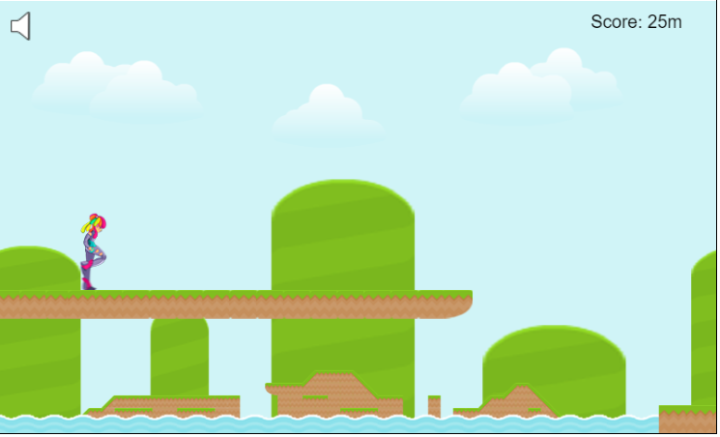
Мета
Розробити мобільну гру у жанрі Endless runner з елементами platformer та arcade на Unity з використанням мови програмування C# та вивчити технології, що використовуються при розробці мобільних ігор

Slide 3
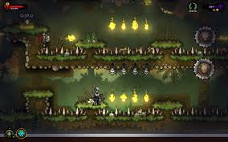
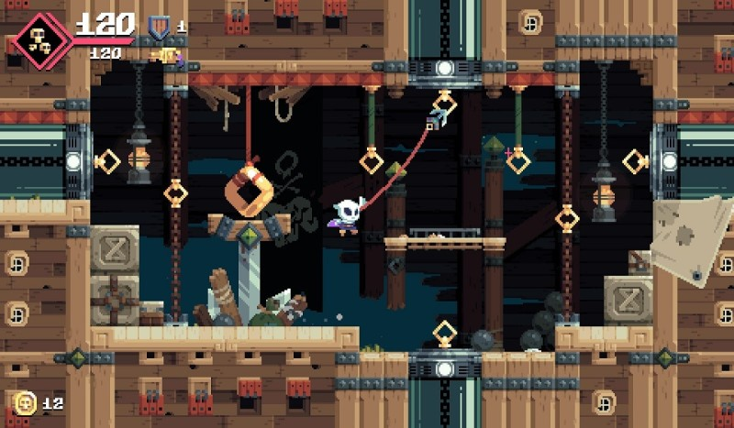
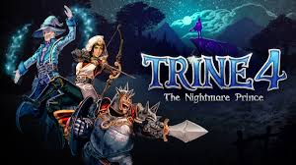
Огляд аналогічних рішень

Slide 4
Вибір засобів
1)Створення моделей та анімацій: blender;
2)Створення текстур, UI-дизайну: photoshop, corel draw, illustrator;
3)Написання коду: microsoft visual studio;
4)Створення музичного супроводу та звуків: fl studio;
5)Ігровий рушій для реалізації гри, її механік: unity;

Slide 5
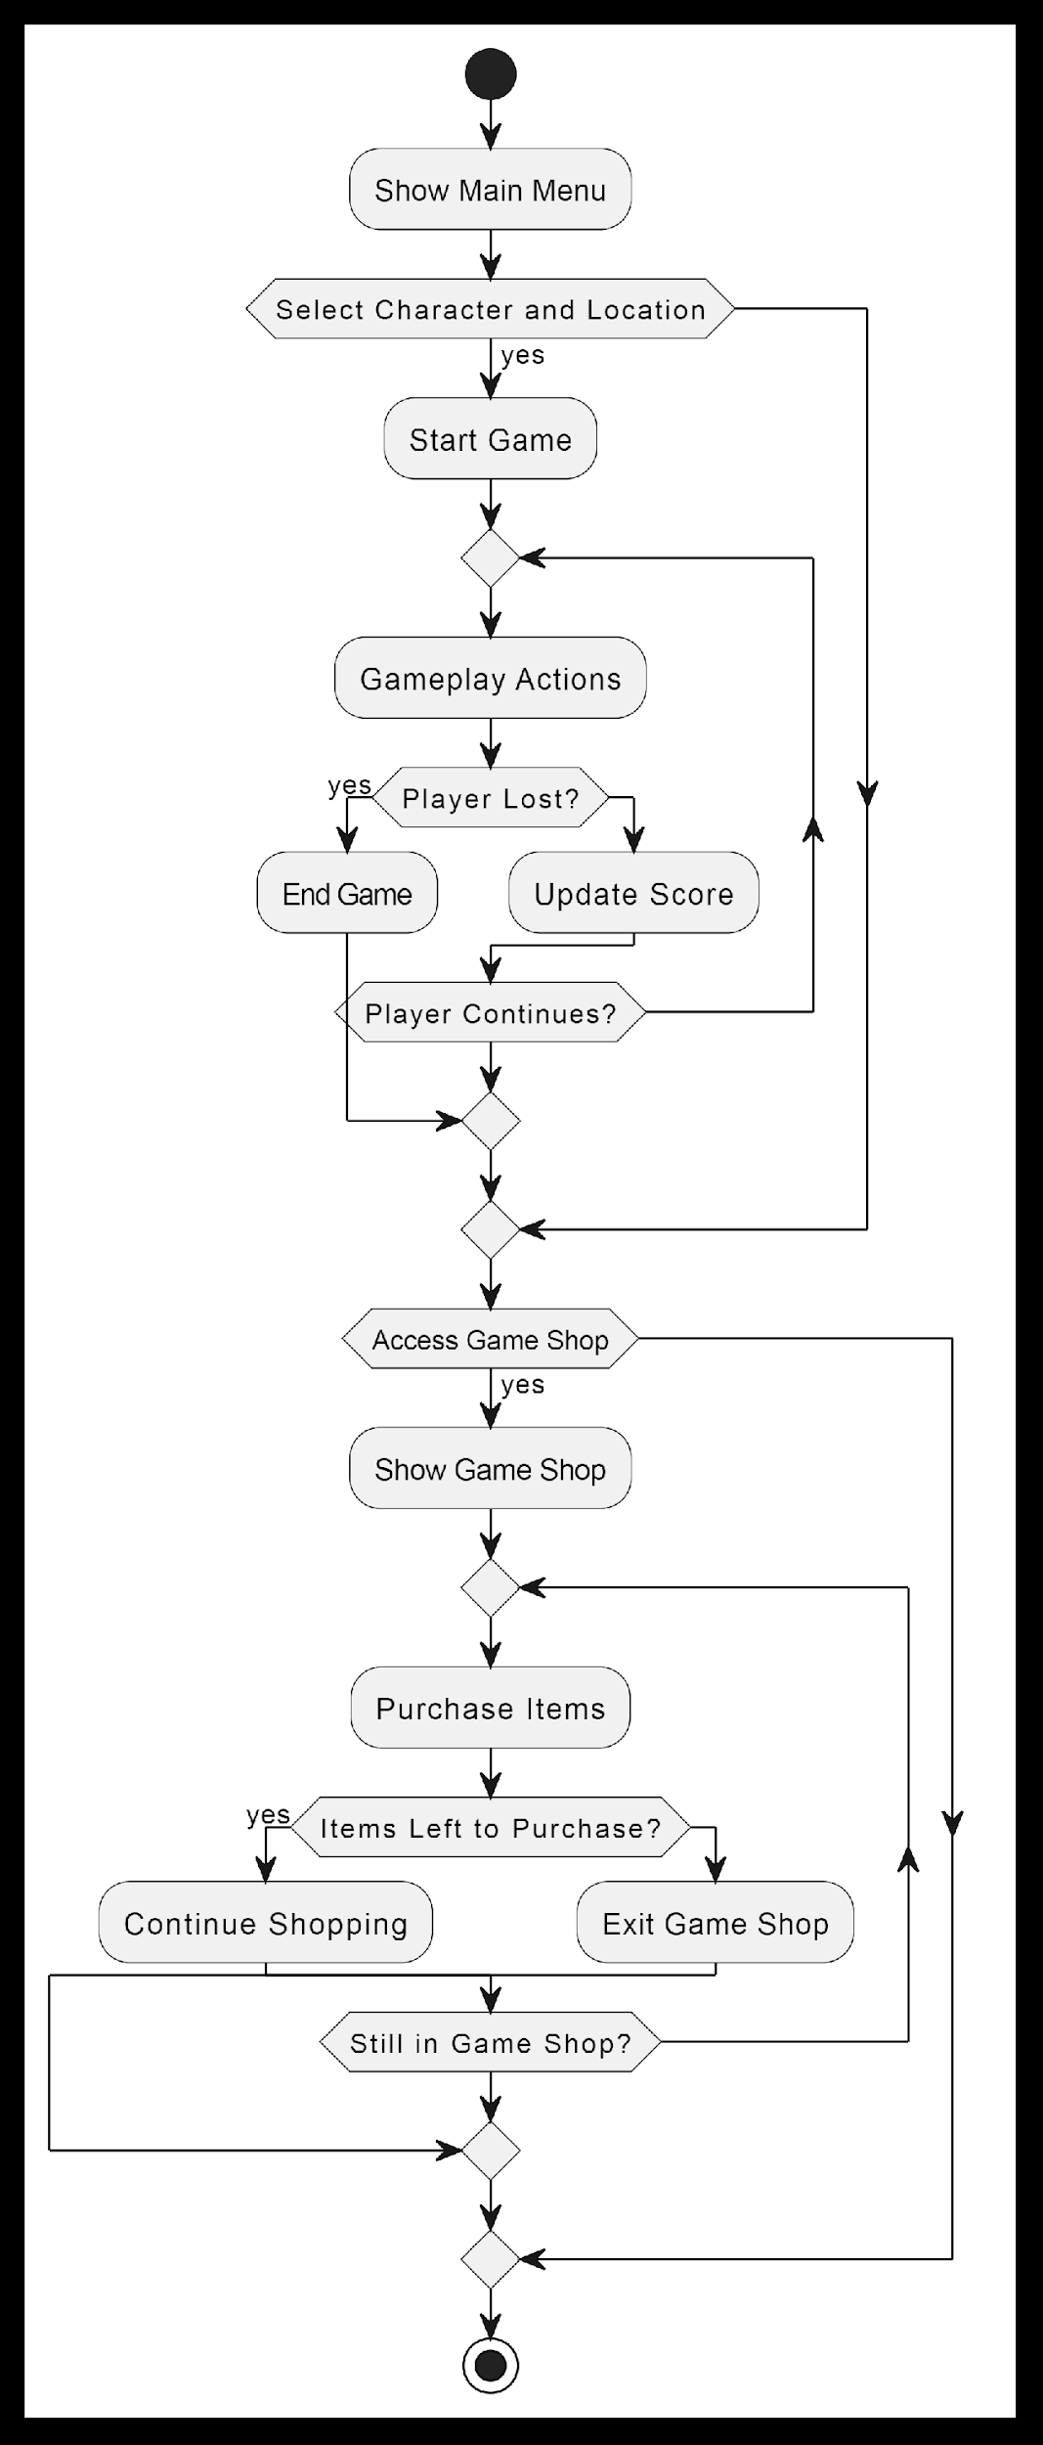
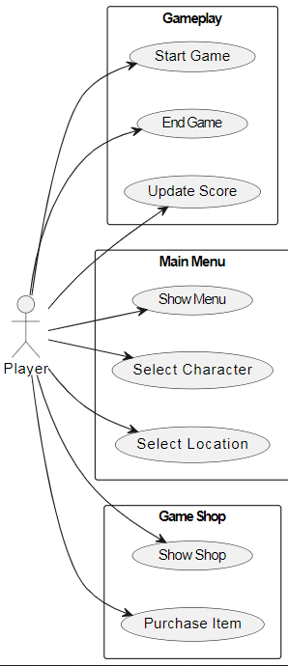
Структура

Slide 6
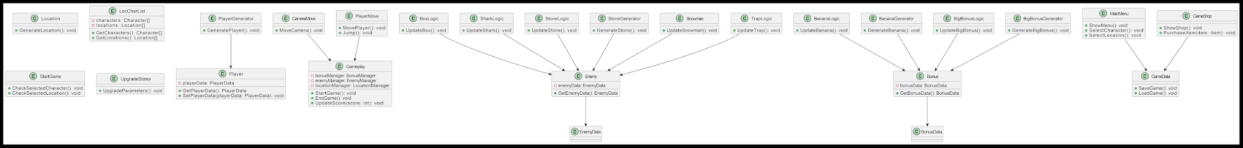
Структура

Slide 7
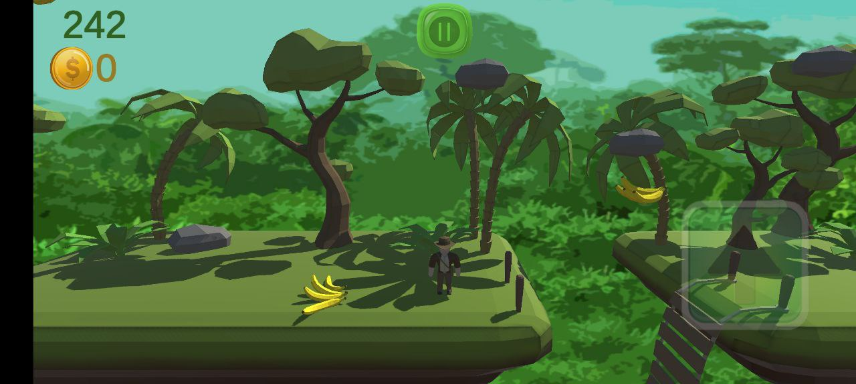
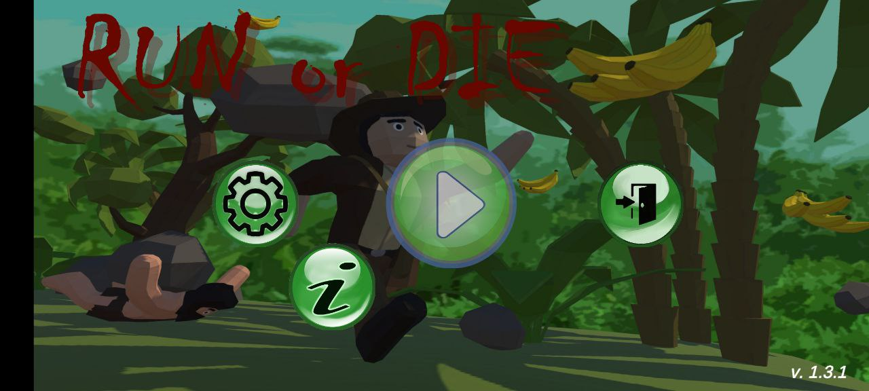
Результат виконаної роботи

Slide 8
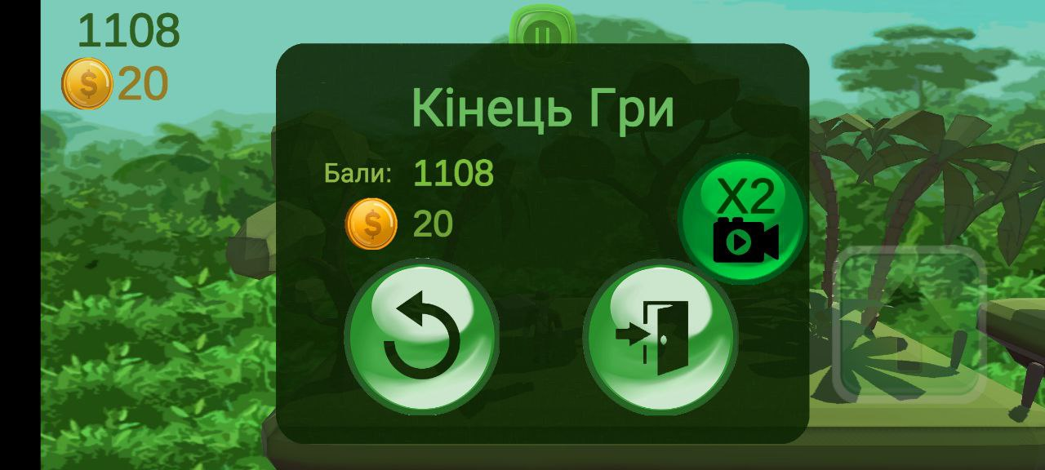
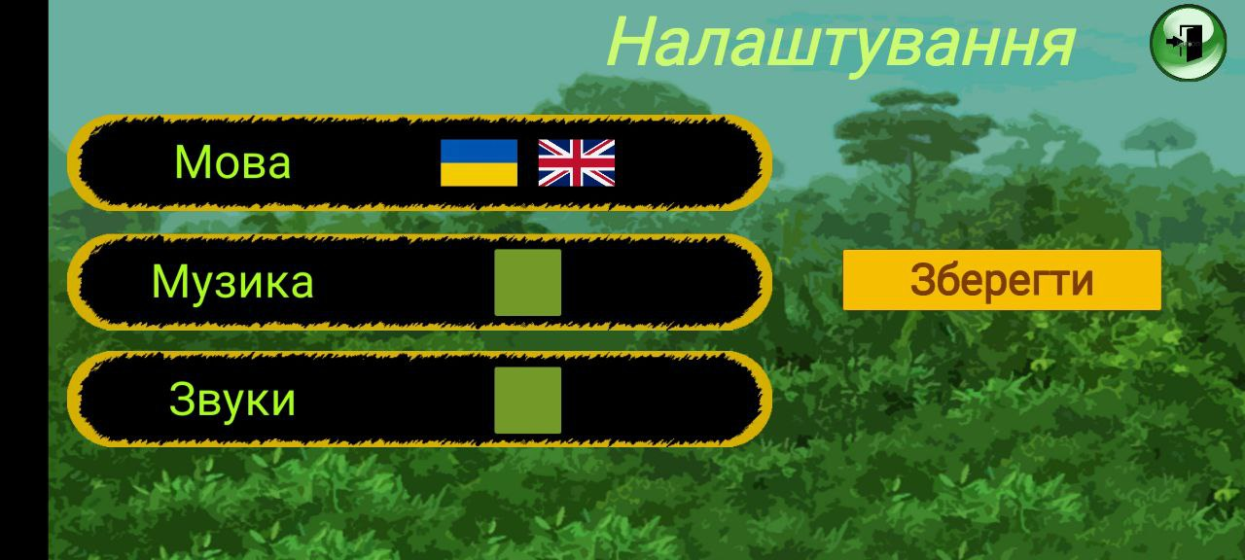
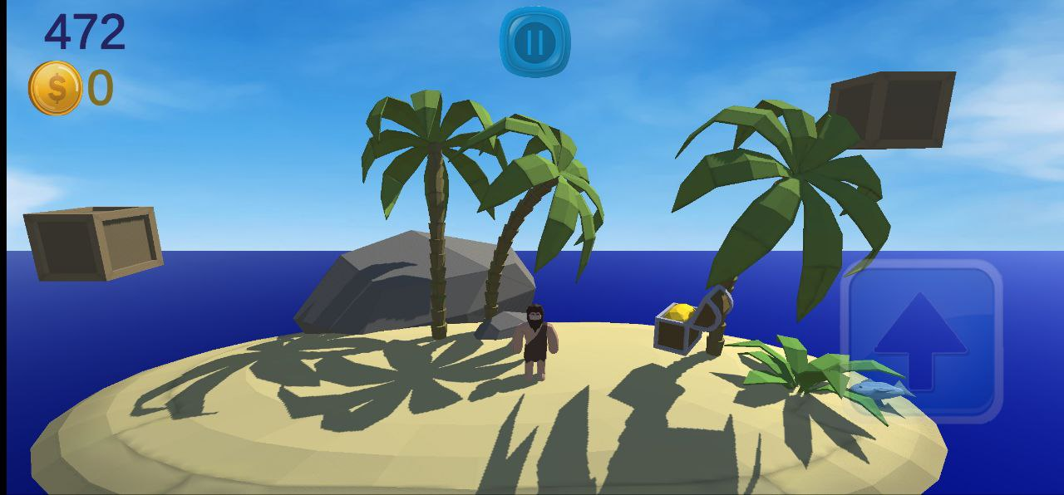

Slide 9
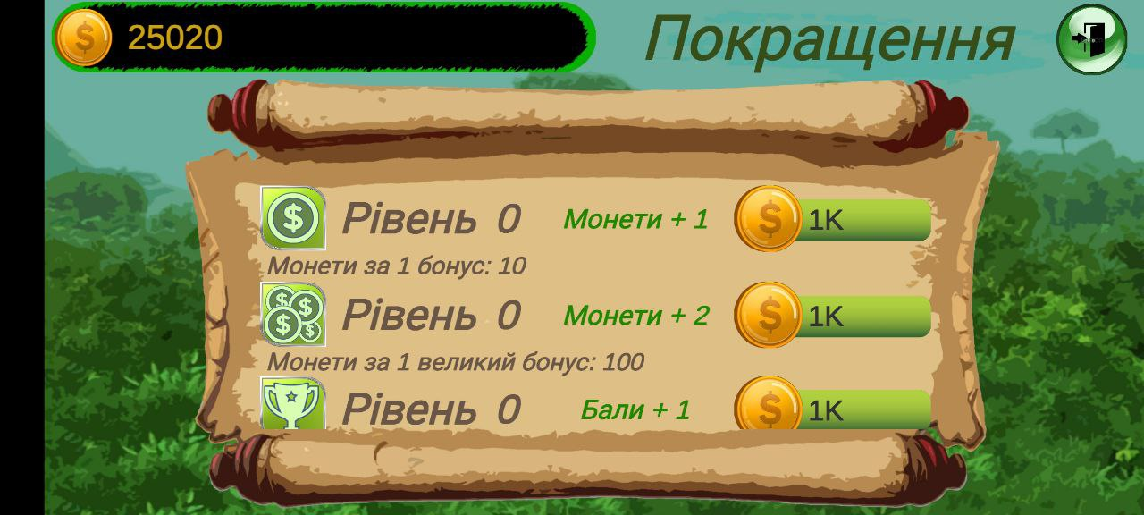
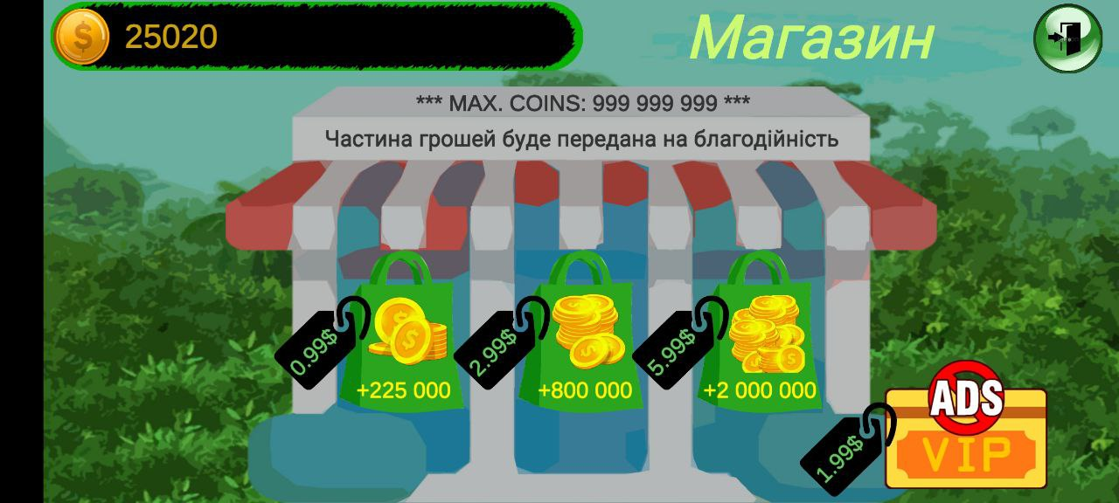
Внутрішній магазин і донат

Slide 10
Висновок
Була розроблена концепція гри, визначений її жанр і головні характеристики. Гра поєднає в собі елементи Endless runner, де гравець змушений довго уникати перешкод, з платформером, де є необхідність переміщатись по платформам, та аркадою, що передбачає швидкий та динамічний геймплей.

